Slide 1

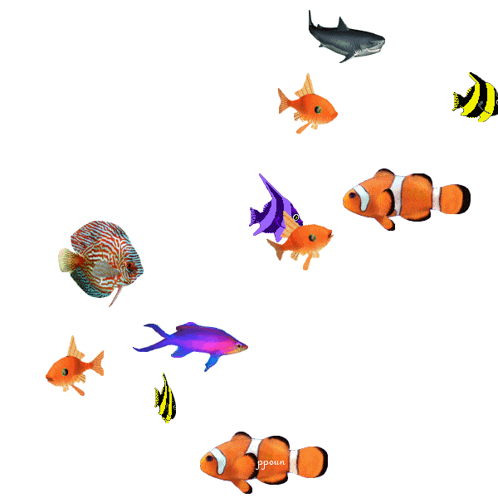
UBND QUẬN LONG BIÊN
TRƯỜNG MẦM NON HOA HƯỚNG DƯƠNG
Lĩnh vực phát triển nhận thức
Đề tài: Tìm hiểu động vật sống dưới nước
Lứa tuổi : Mẫu giáo nhỡ
Giaó viên: Nguyễn Thị Thương
Năm học: 2020- 2021

Slide 2
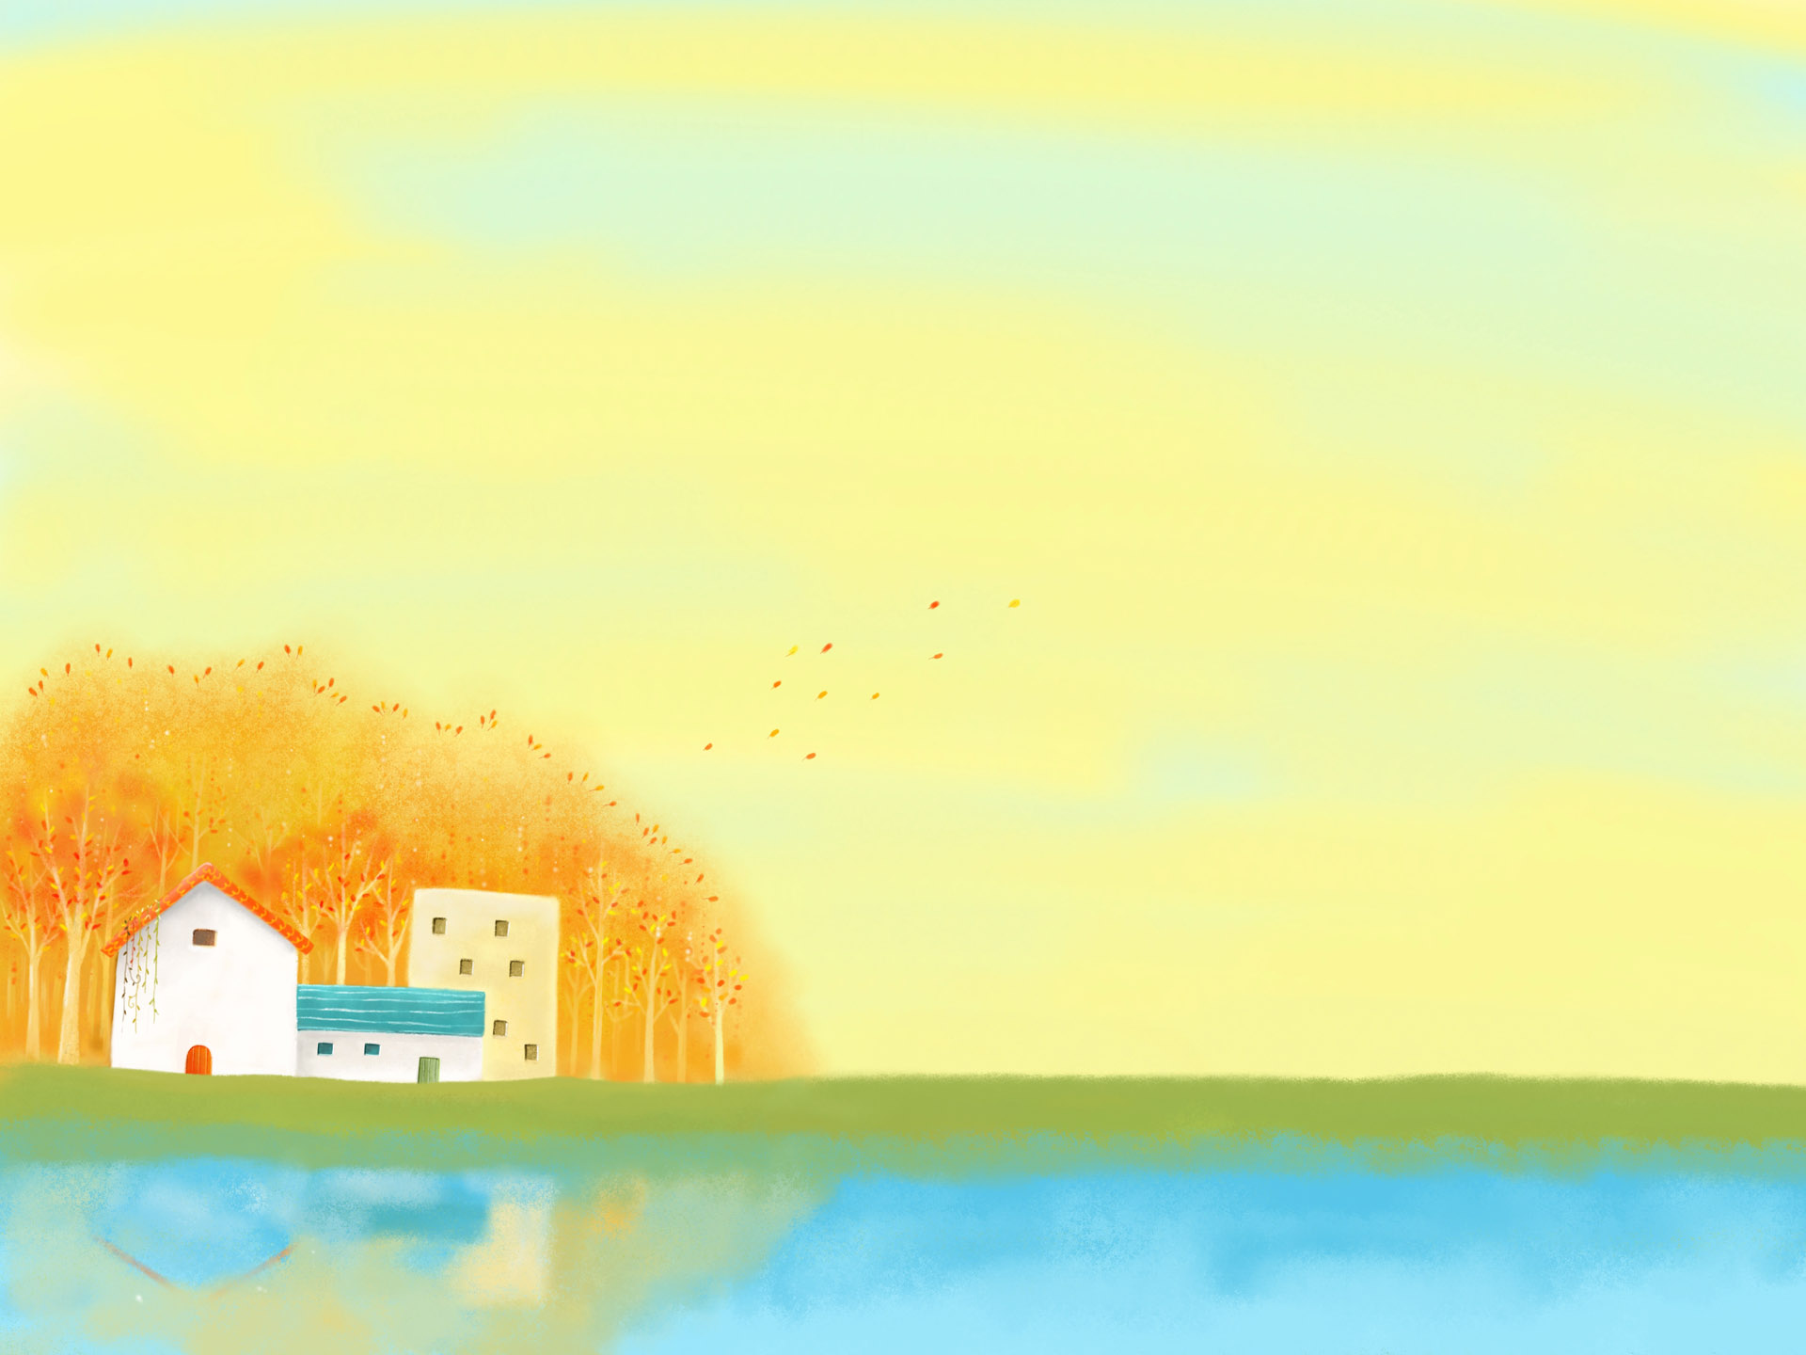
I. MỤC ĐÍCH YÊU CẦU
1. Kiến thức:
Trẻ biết đặc điểm riêng, cấu tạo, môi trường sống, vận động, ích lợi của một số con vật sống dưới nước
Trẻ biết so sánh sự giống và khác nhau của một số con vật sống dưới nước.
2. Kỹ năng:
Rèn kỹ năng quan sát, so sánh theo đặc điểm cấu tạo của các con vật sống dưới nước
Phát triển ngôn ngữ mạch lạc cho trẻ
3. Thái độ
Giáo dục trẻ bảo vệ môi trường, giáo dục về dinh dưỡng cho trẻ
Trẻ tích cực tham gia vào hoạt động

Slide 3

1. Ổn định tổ chức:
Cô cùng trẻ vát và vận động bài:
“Cá vàng bơi”

Slide 4
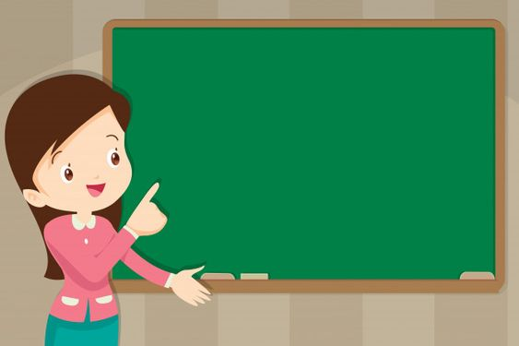
2. Phương pháp, hình thức tổ chức:

Slide 5
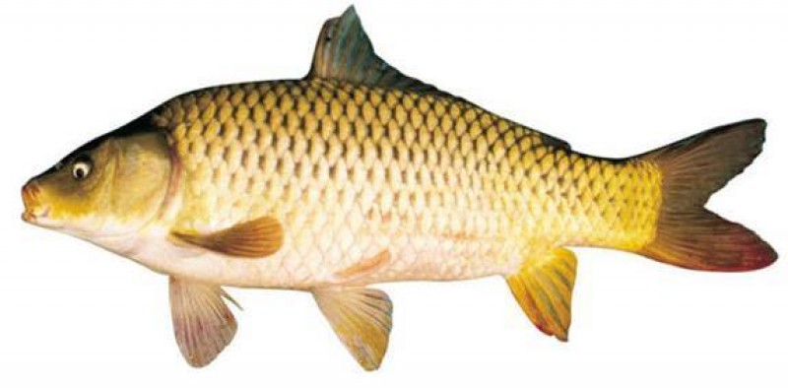

Slide 6
CÁ CHÉP

Slide 7
Các con cùng quan sát con cá chép gồm mấy phần ?
Đuôi
Đầu
Mình

Slide 8
Phần đầu con cá có những bộ phận gì?
Mắt
Miệng
Mang

Slide 9
Phần mình con cá có những gì?
Vây
Đuôi
Vẩy
Vây

Slide 10
Phần mình con cá có những gì?
Đuôi

Slide 11
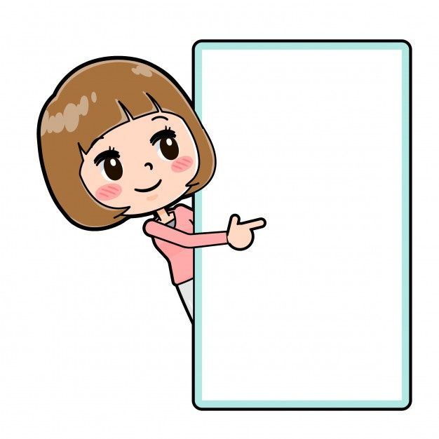
Câu đố
Chân gần đầu.
Râu gần mắt.
Lưng dài co quắp.
Mà bơi rất tài.
Đố bé, là con gì?

Slide 12
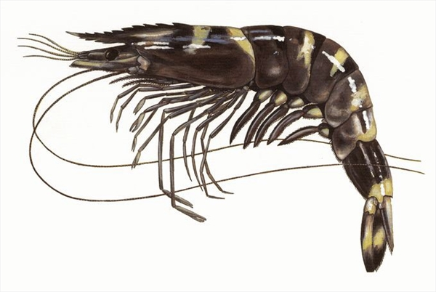
CON TÔM

Slide 13
Các con cùng quan sát con tôm gồm mấy phần ?
Đầu
Mình
Đuôi

Slide 14
Phần đầu con tôm có những bộ phận gì?
Mắt
Càng
Râu

Slide 15
Phần thân con tôm có những gì?
Đuôi
Chân

Slide 16
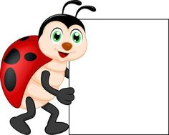
So sánh

Slide 17
Khác nhau
Cá có vẩy, vây, mang và cá bơi tiến
Tôm có càng, vỏ mỏng, nhiều chân và tôm bơi giật lùi
Giống nhau
Đều là động vật sống dưới nước, bơi được, đẻ trứng và cung cấp nhiều chất đạm cho con người

Slide 18
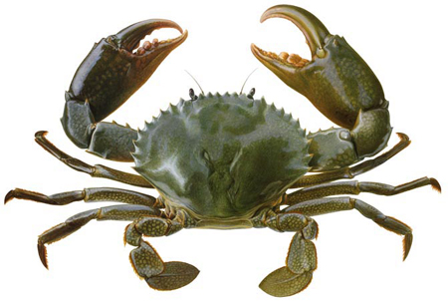
Con cua có đặc điểm gì ?
Càng
Mai
Chân

Slide 19
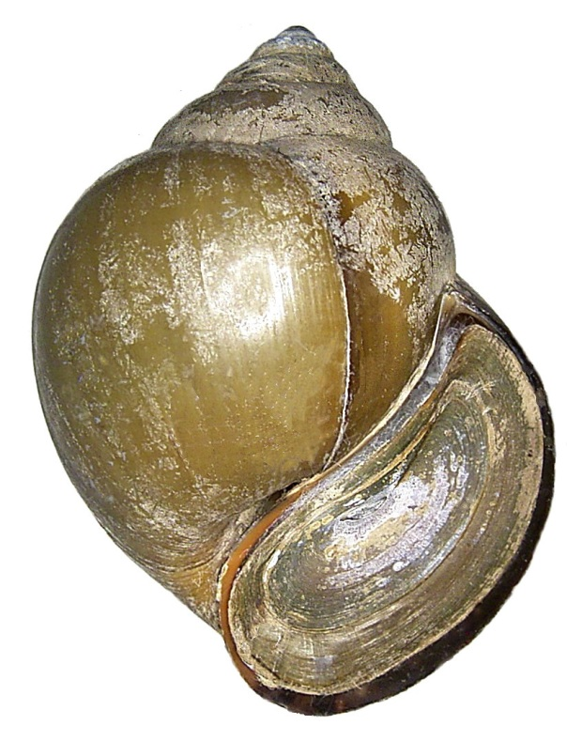
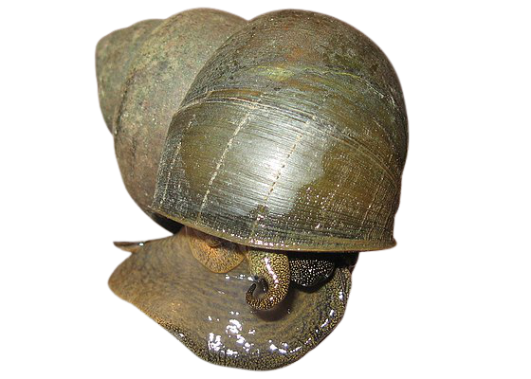
Còn đây là con gì?
Vỏ
Miệng

Slide 20
Khác nhau
Ốc không có chân, có nắp đậy hay gọi là vẩy ốc, có vỏ cứng bao bọc
Cua có cẳng nhiều chân và có mai
Giống nhau
Đều là động vật sống dưới nước, bơi được, có nhiều chất đạm và canxi cung cấp cho con người

Slide 21
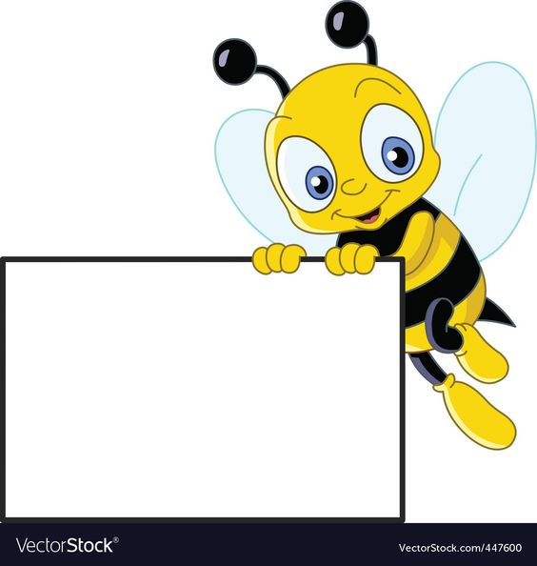
Mở rộng

Slide 22
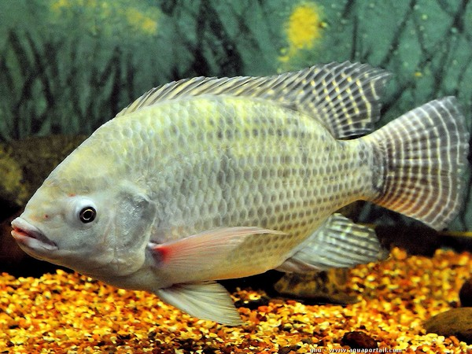
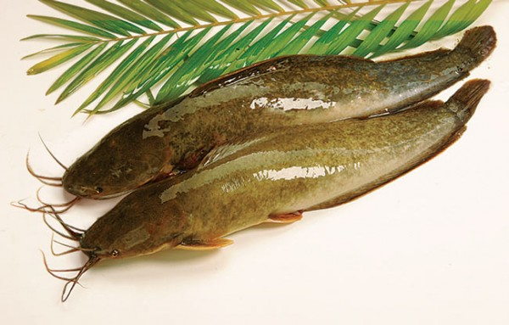
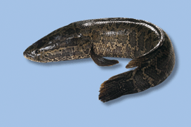
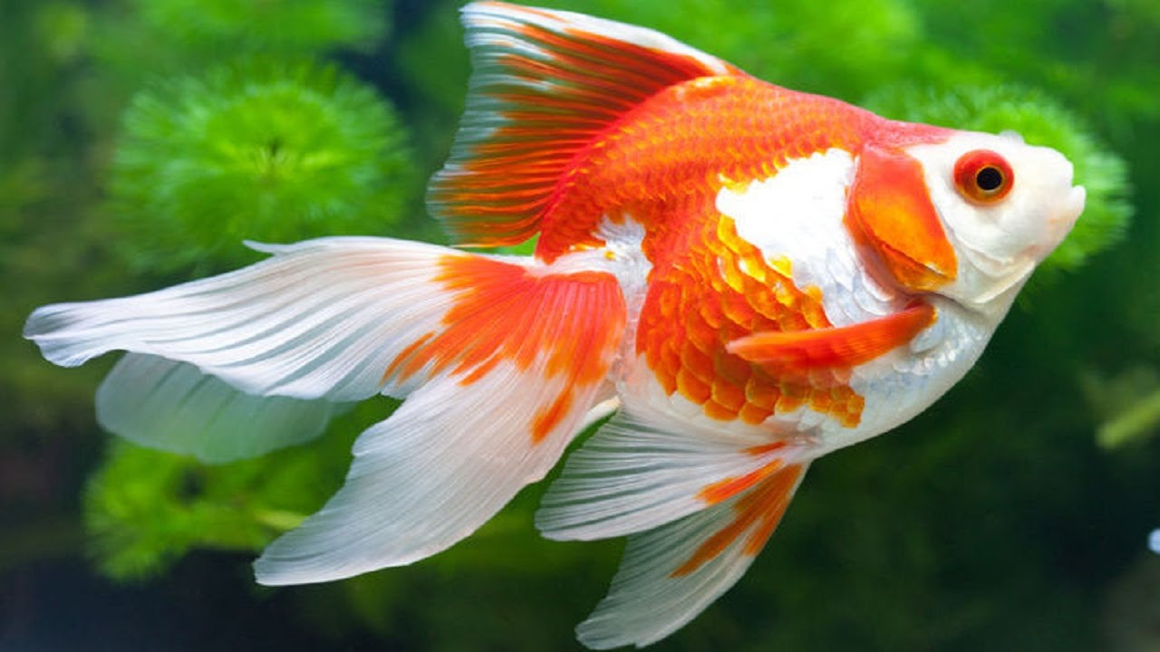
Cá rô phi
Cá trê
Cá quả
Cá vàng

Slide 23
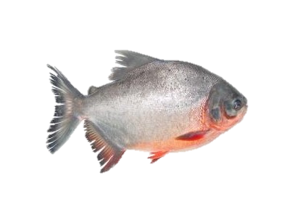
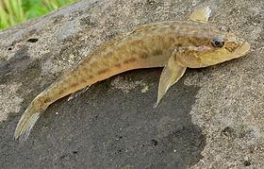
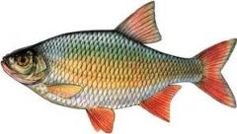
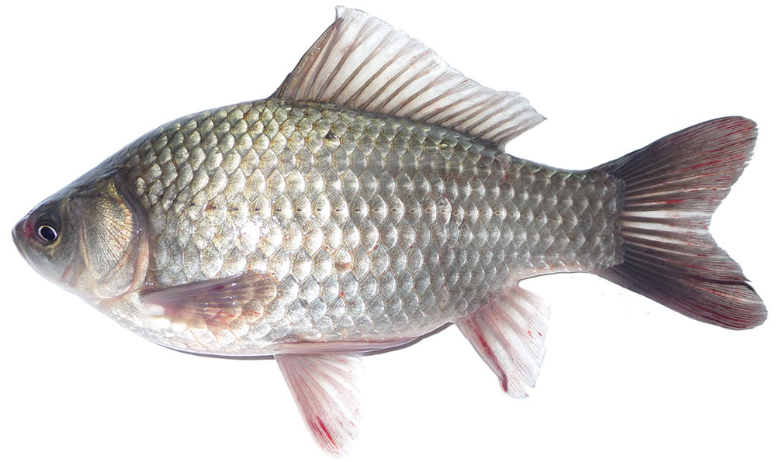
Cá chim
Cá bống
Cá chày
Cá diếc

Slide 24
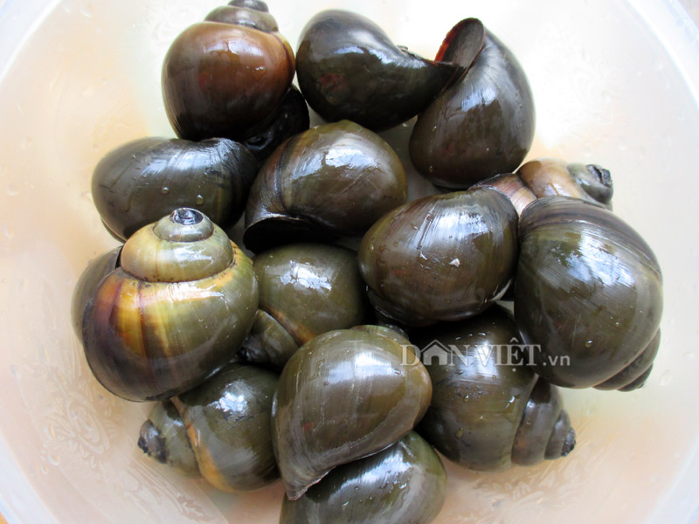
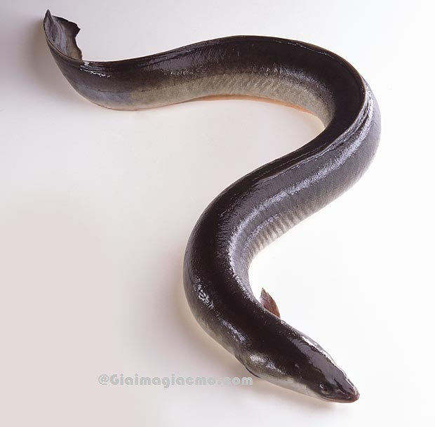
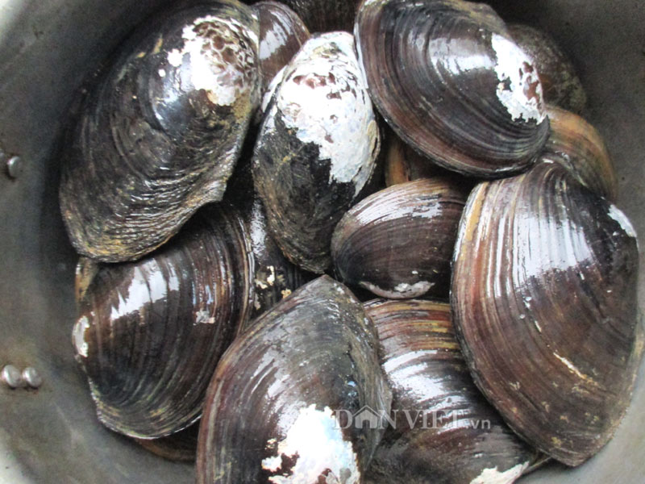
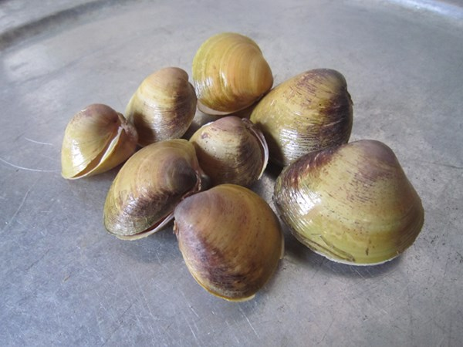
Con ốc
Con lươn
Con trai
Con hến

Slide 25
Giáo dục
Giáo dục trẻ không vứt rác xuống ao hồ, sông suối gây ô nhiễm nguồn nước ảnh hưởng đến môi trường sống của các con vật sống dưới nước.

Slide 26

Trò chơi
Tìm đáp án đúng

Slide 27
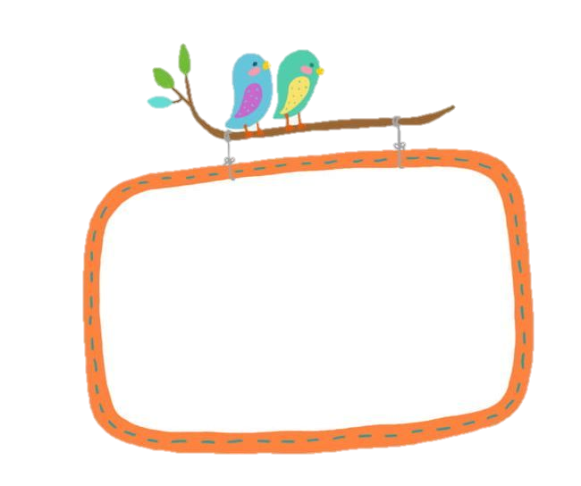


Câu 1:
Ốc là loài động vật đẻ trứng hay đẻ con?
A. Đẻ trứng
B. Đẻ con

Slide 28
Câu 2:
Vì sao cua lại bò ngang?
A. Vì cua thích bò thế
B. Vì đó là đặc điểm di chuyển của loài cua

Slide 29

Câu 3:
Tôm di chuyển như thế nào?
A. Bơi giật lùi
B. Tiến về phía trước

Slide 30
Câu 4:
Những bộ phận nào giúp cá
bơi được?
A. Đầu và vây
B. Vây và đuôi

Slide 31
Câu 5:
Càng cua có tác dụng gì?
A. Dọa kẻ thù
B. Kẹp thức ăn đưa vào miệng và là vũ khí tự vệ

Slide 32
Hẹn gặp lại các con
trong những bài học sau

